Slide 2
业绩大增
风口擒龙
9月27日 20:15
杨春虎
执业编号:A1120619100003
经传多赢投研总监，北京大学金融系毕业，坚持以资金推动论为研究核心，形成了以机构思路选股，游资思路跟踪的稳健投资模型。课程讲解以用户实际使用为标准，内容通俗易懂，深受广大用户的喜爱！

Slide 3
0 1
业绩与股价的关系
0 2
业绩暴增选强势
0 3
业绩大增的实战使用

Slide 4
PART 01
业绩与股价的关系

Slide 5
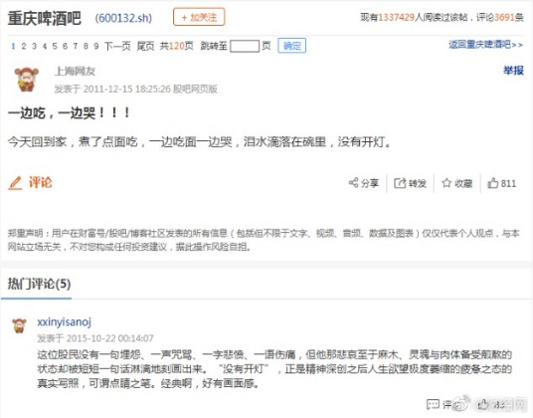
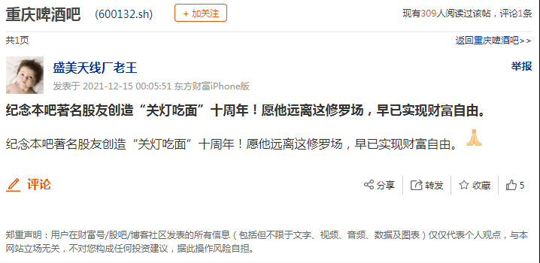
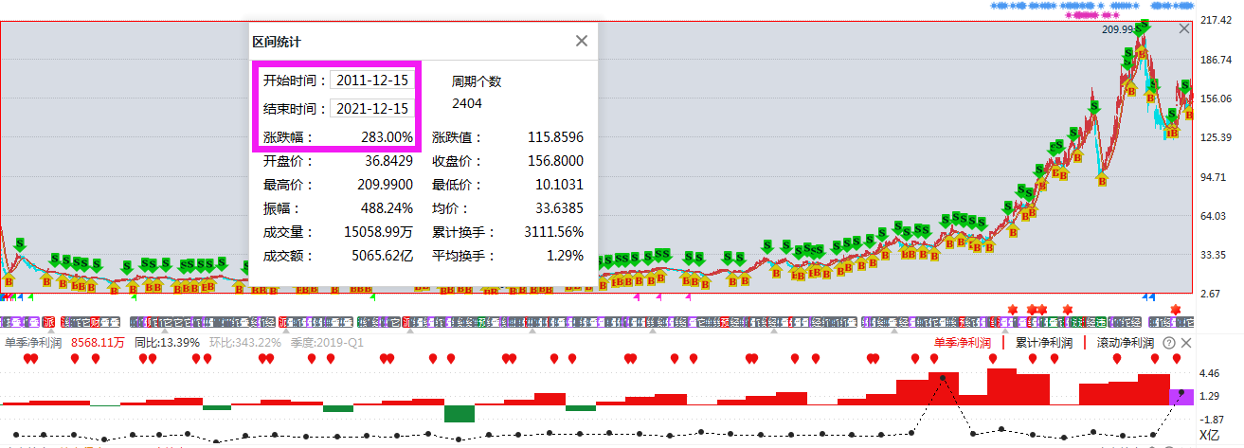
价值投资不是长期持有
博弈的人关灯吃面，优质公司的人，时间玫瑰
价值投资吃通过长期持有获取稳定收益

Slide 6
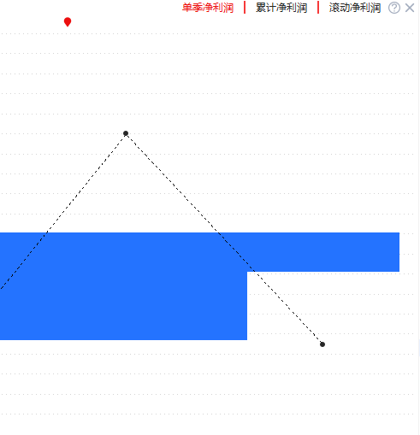
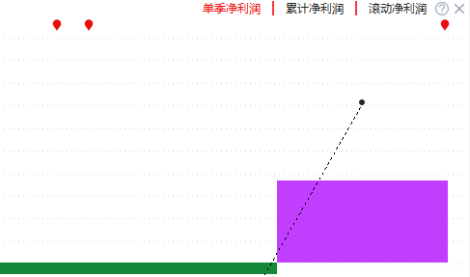
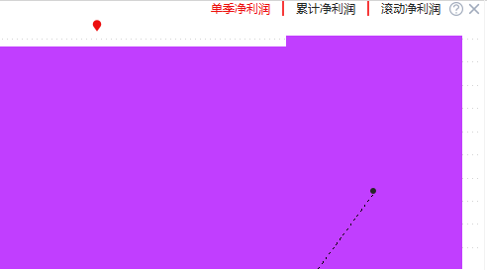
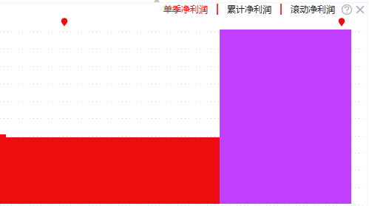
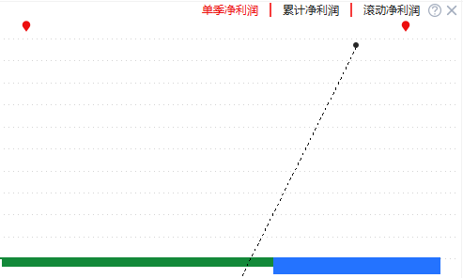
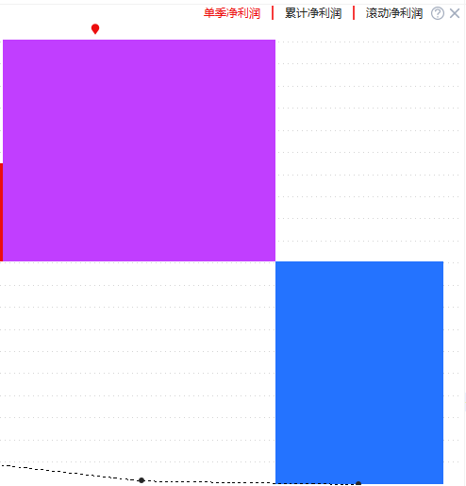
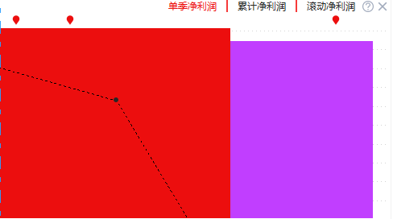
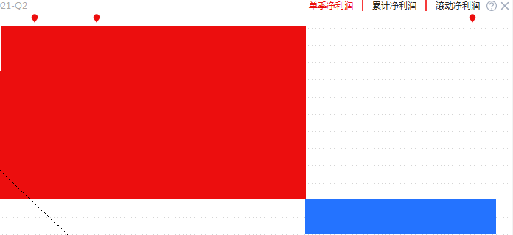
业绩的多种类型
减亏
扭亏
增长
暴增
亏增
转亏
下降
暴雷
投资的底线就是远离业绩亏损股，投资的收益来源于未来业绩增长

Slide 7
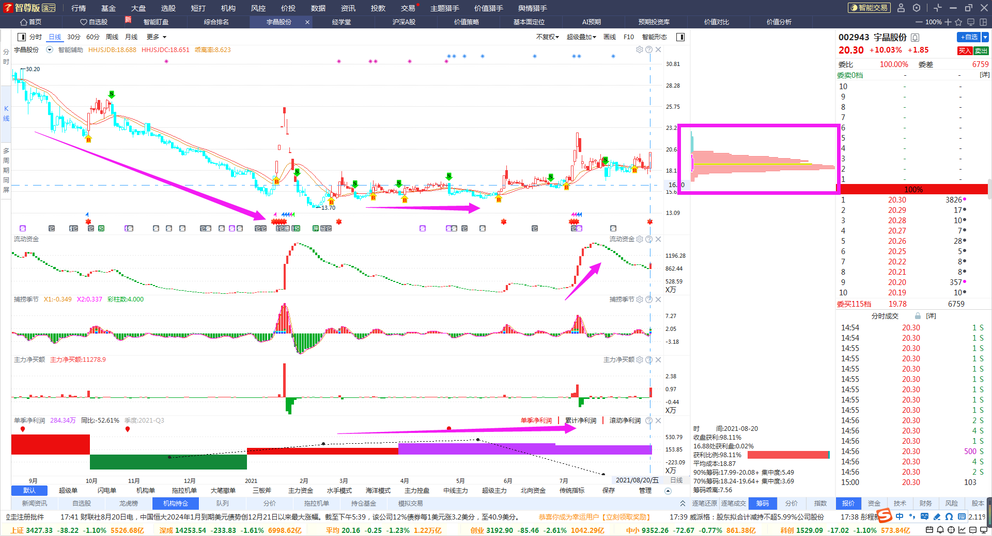
业绩与股价的关系
业绩连续两个季度增长-股价下跌后筑底趋势开始启动-资金持续介入-筹码高度集中

Slide 8
PART 02
业绩暴增选强势

Slide 9
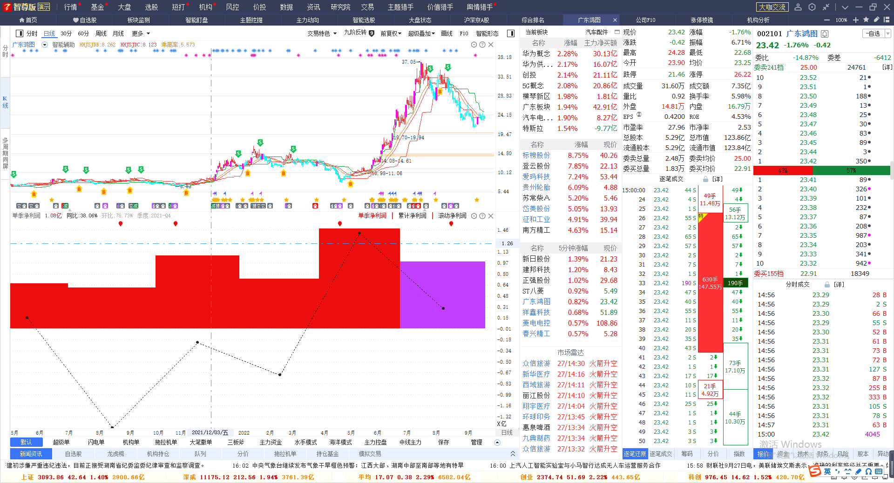
业绩暴增带来波段强势
同比增长，环比增长，业绩暴增带来未来市场预期
业绩是机构炒作的核心逻辑

Slide 10
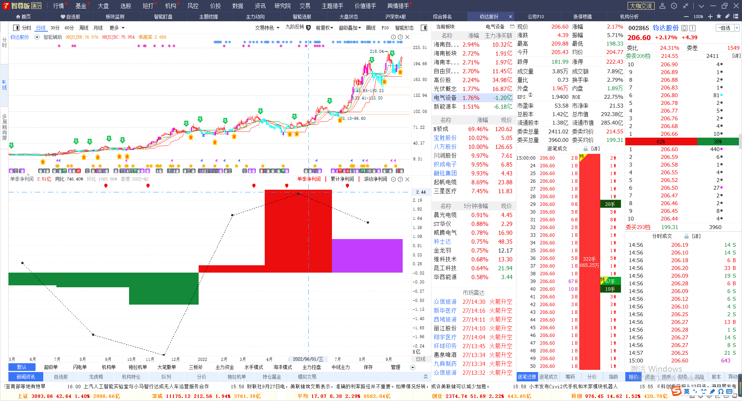
业绩暴增带来波段强势
同比增长，环比增长，业绩暴增带来未来市场预期
业绩是机构炒作的核心逻辑

Slide 11
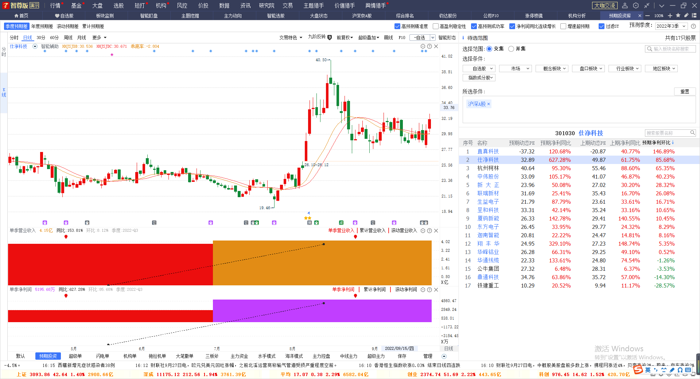
业绩暴增的选择
价投-AI预期或预期投资库-高精准或高成功-业绩环比同比大增

Slide 12
PART 03
业绩大增的实战使用

Slide 13
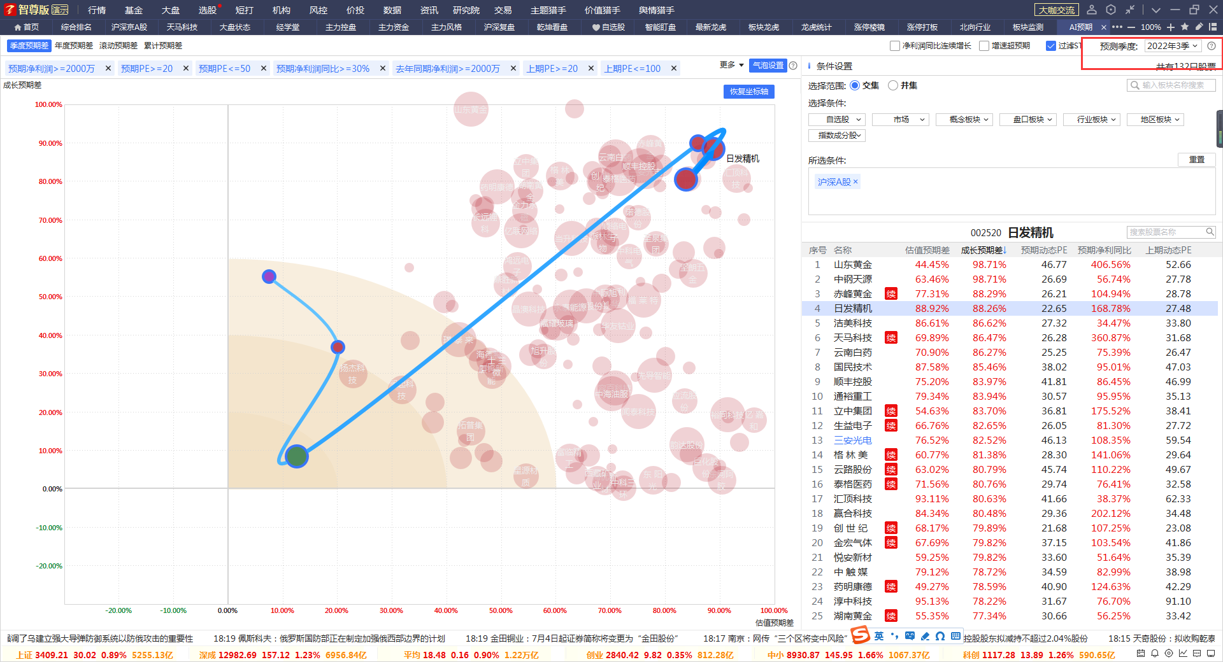
备战四季度
三季度结束，马上选四季度业绩大增股，等机会布局（现在少量，等待大量）

Slide 14
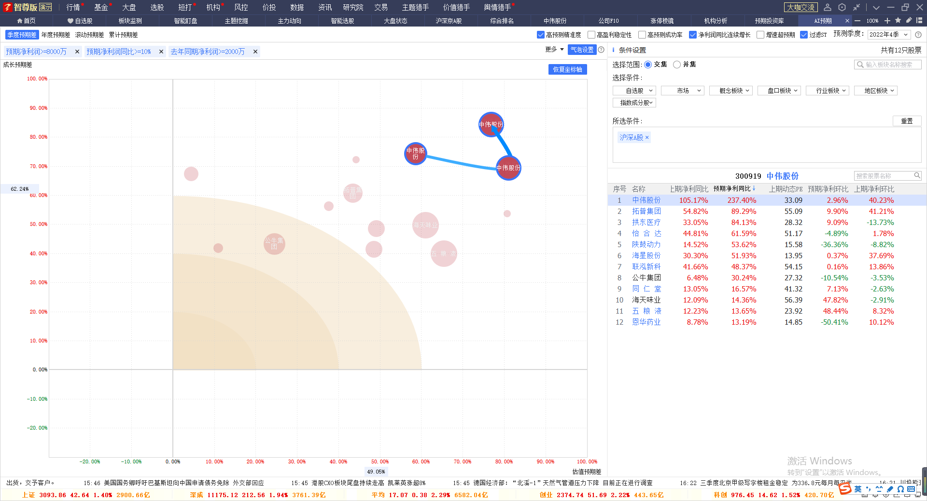
业绩暴增的选择
价投-AI预期或预期投资库-高精准或高成功-业绩环比同比大增

Slide 15
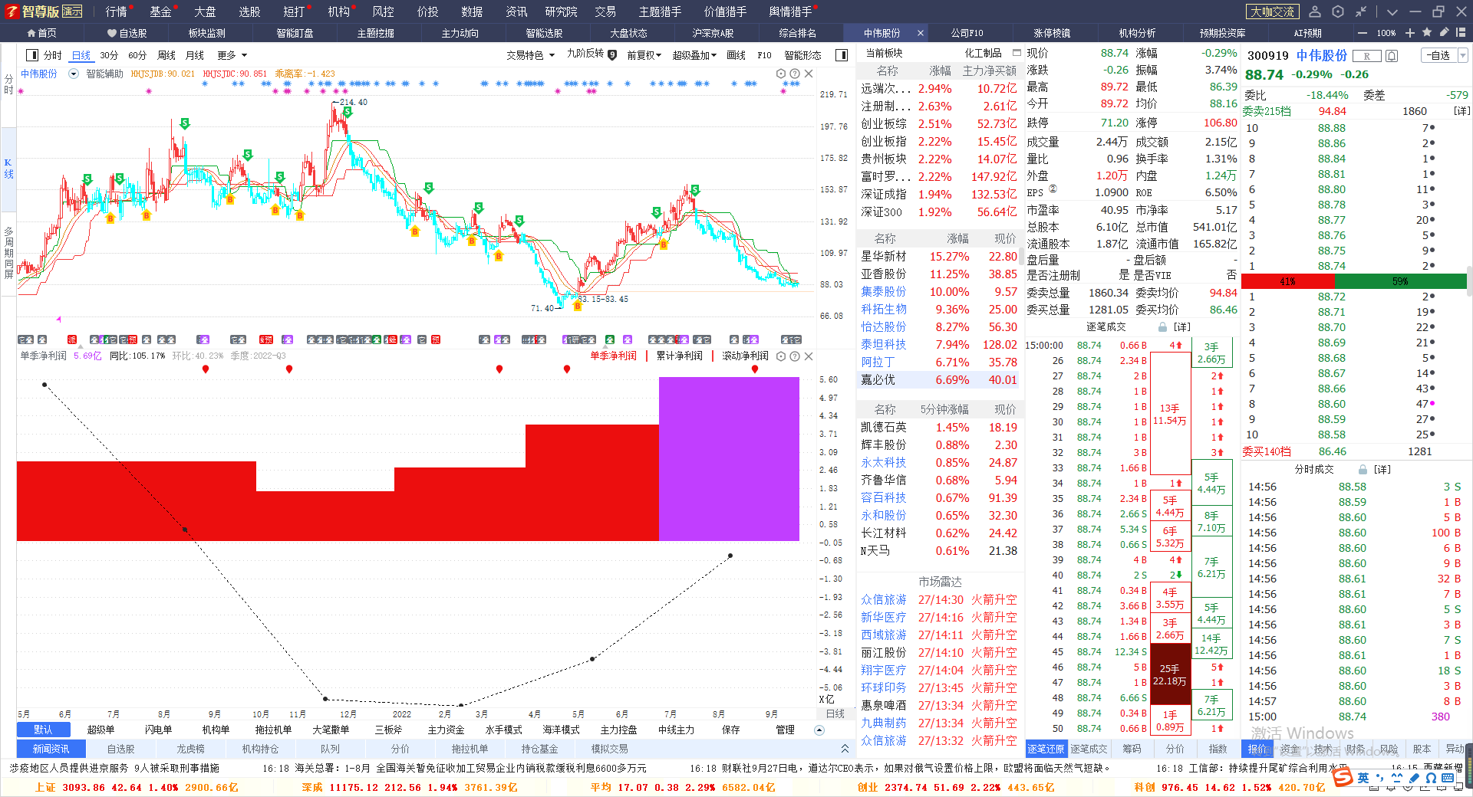
业绩暴增的选择
业绩连续增加，等待合适时机（大盘熊线上移，个股B点回档）

Slide 16
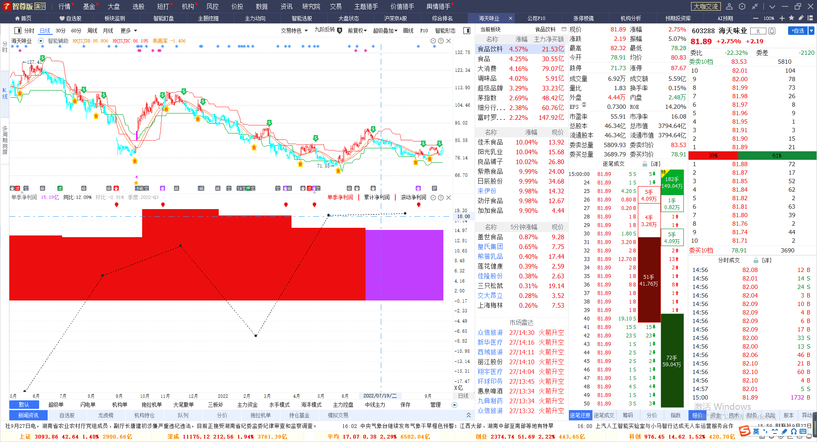
业绩暴增的选择
单季业绩环比减少，滚动业绩持续增加，单季看短期，滚动看长期

Slide 17
深入理解投资本质
投资是认知的变现，思维决定行为，行为决定结果，
投资改变自己，承载更大财富

Slide 18
稳定预期
中线复利
9月28日 20:15
杨春虎
执业编号:A1120619100003
经传多赢投研总监，北京大学金融系毕业，坚持以资金推动论为研究核心，形成了以机构思路选股，游资思路跟踪的稳健投资模型。课程讲解以用户实际使用为标准，内容通俗易懂，深受广大用户的喜爱！

